Slide 1
３.6 共集电极电路和
共基极电路
3.6.1 共集电极放大电路
(射极输出器)
3.6.2 共基极放大电路
3.6.3 三种基本组态放大电路的比较

Slide 2
3.6.1 共集电极放大电路
(射极输出器、射极跟随器)
一、电路组成与静态工作点
+V_{CC}
+V_{CC}
I_{BQ}
I_{BQ}
R_{B}
R_{B}
C₁
+
+
u_{i}
–
C₂
+
u_{o}
–
I_{EQ}
+
–
R_{S}
I_{EQ}
+
R_{L}
R_{E}
u_{s}
R_{E}
I_{BQ} = (V_{CC} – U_{BEQ}) / [R_{B} +(1+ β ) R_{E}]
I_{CQ} = β I _{BQ}
U_{CEQ} = V_{CC} – I_{CQ} R_{E}

Slide 3
二、动态分析
+V_{CC}
i_{c}
I_{BQ}
R_{B}
i_{i}
i_{b}
C₁
+
R_{s}
+
u_{o}
₋
+
u_{i}
–
C₂
+
u_{o}
–
+
₋
+
–
R_{S}
I_{EQ}
+
R_{B}
R_{E}
R_{L}
u_{s}
R_{E}
R_{L}
交流通路

Slide 4
二、性能指标分析
i_{c}
i_{i}
i_{b}
R_{s}
+
u_{o}
₋
+
₋
R_{B}
R_{E}
R_{L}
交流通路
i_{i}
i_{b}
i_{c}
r_{be}
β i_{b}
R_{s}
R_{B}
R′_{L} = R_{E} // R_{L}
+
₋
+
u_{o}
₋
u_{s}
R_{E}
R_{L}
小信号等效电路

Slide 5
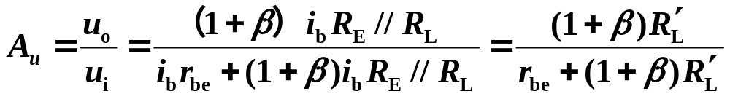
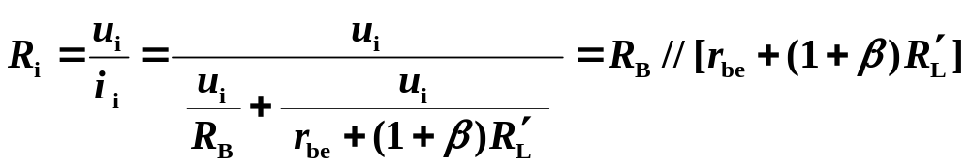
电压放大倍数：
≤ 1
输入电阻：

Slide 6
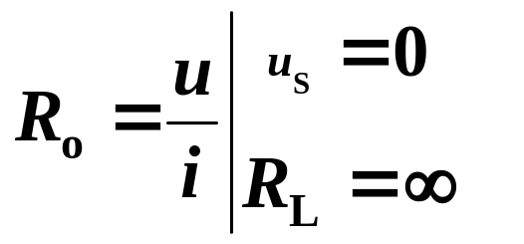
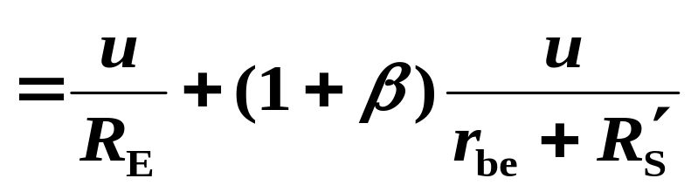
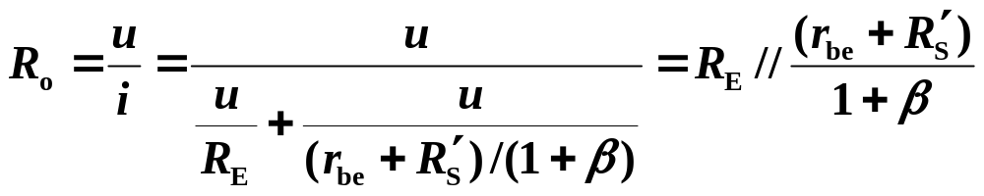
输出电阻：
i_{i}
i_{b}
i_{c}
i_{b}
r_{be}
r_{be}
β i_{b}
R_{s}
β i_{b}
R_{s}
R_{B}
+
u_{o}
₋
R_{B}
+
₋
u_{s} = 0
i
+
u
₋
u_{s}
R_{E}
R_{L}
R_{E}
i_{RE}
R′_{S} = R_{s} // R_{B}
i = i_{RE} – i_{b} – β i_{b}

Slide 7
A_{u} ≤ 1 输入输出同相
射极输出器特点
R_{i} 高
R_{o} 低
用途：输入级 输出级 中间隔离级

Slide 8
例 : β =120，R_{B} = 300 kΩ，r′_{bb}= 200 Ω，
U_{BEQ} = 0.7 V, R_{E} = R_{L} = R_{s} = 1 kΩ，V_{CC} = 12V。
求：“Q ”，A_{u}，R_{i}，R_{o}。
[解]
1)求 “Q”
R_{B}
+V_{CC}
I_{BQ} = (V_{CC} – U_{BE}) / [R_{B} + (1+ β ) R_{E}]
= (12 – 0.7) / [300 +121 × 1]
≈ 27 (μA)
I_{BQ}
C₁
+
+
u_{i}
–
C₂
+
u_{o}
–
+
–
R_{S}
I_{EQ}
+
u_{s}
R_{E}
R_{L}
I_{EQ} ≈ β I _{BQ} = 3.2 (mA)
U_{CEQ} = V_{CC} – I_{CQ} R_{E}
= 12 – 3.2 × 1 = 8.8 (V)

Slide 9
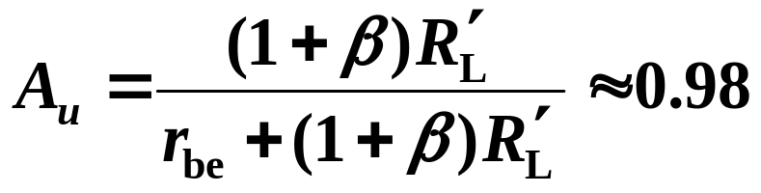
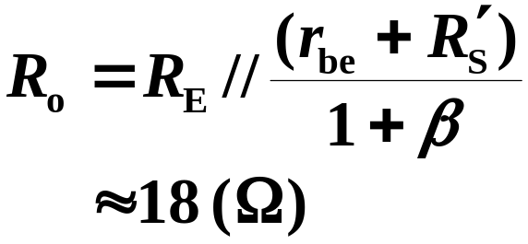
2)求 A_{u}，R_{i}，R_{o}
R_{be} = 200 + 26 / 0.027
≈ 1.18 (kΩ)
R_{L}′= 1 // 1 = 0.5 (kΩ)
R_{i} = 300//(1.18 +121 ×0.5)
= 51.2 (kΩ)

Slide 10
3.6.2 共基极放大电路
一、 共基极放大电路
+V_{CC}
R_{B1}
R_{C}
C₃
一、求“Q”
+
+
u_{o}
₋
C₁
R_{L}
+
R_{B2}
+
C₂
R_{S}
R_{E}
+
u_{s}
₋

Slide 11
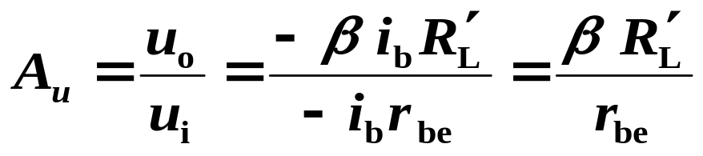
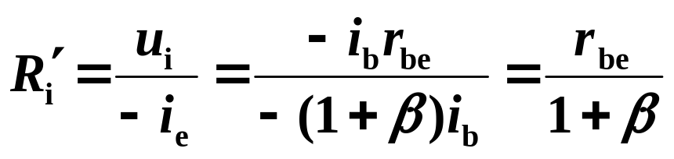
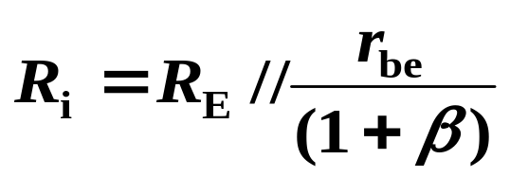
二、性能指标分析
R_{S}
+
u_{s}
₋
R_{E}
R_{C}
R_{L}
i_{i}
i_{e}
i_{c}
i_{o}
R_{S}
+
u_{o}
₋
+
u_{i}
₋
i_{b}
R_{o} = R_{C}
+
u_{s}
₋
R_{E}
β i_{b}
r_{BE}
R_{C}
R_{L}
特点：
R_{i}
R′_{i}
R_{o}
1. A_{u} 大小与共射电路相同。
2. 输入电阻小，A_{us} 小。

Slide 12
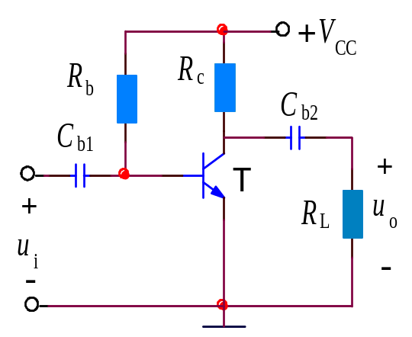
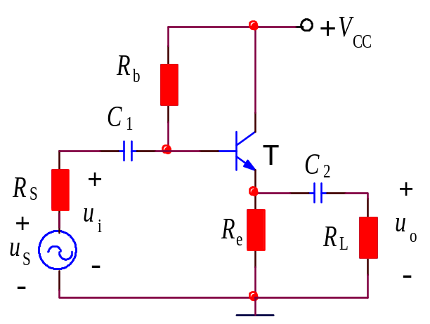
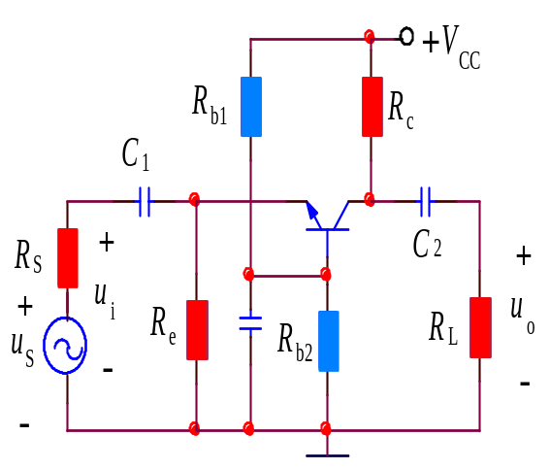
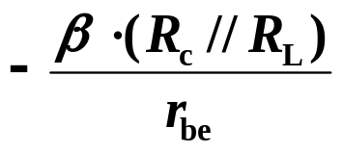
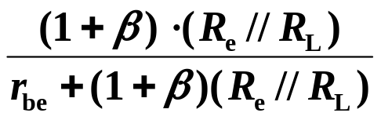
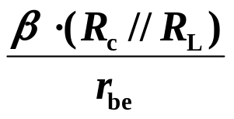
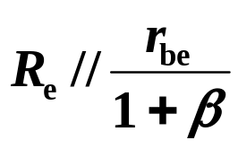


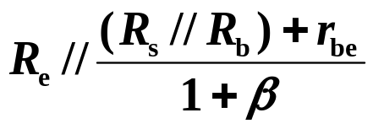

3.6.3三种基本组态放大电路的比较
共集
共基
共射
电压增益：
输入电阻：
输出电阻：

